Slide 1
Object Adapter
(Wrapper)
Maxwel Peruchi

Slide 2
Adapta uma interface utilizada por uma classe para outra interface.
Permite que classes incompatíveis trabalhem juntas.
Aumenta o reaproveitamento de código

Slide 3
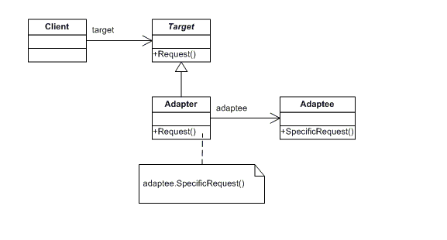

Slide 4
Componentes
Adaptado: Contém a funcionalidade que o cliente está interessado em utilizar mas não é compatível.
Alvo: Domínio de interface esperado pelo cliente.
Adaptador: Adapta o Alvo ao Adaptado.
Cliente: Interage com o Adaptado incompatível, através do Adaptador.

Slide 5
Object Adapter
O Adaptador herda a interface Alvo que o Cliente espera e dentro dele guarda um objeto do tipo Adaptado (composição). Quando o Cliente chama o método esperado no Adaptador que herdou a interface Alvo, ele chama o método especifico no objeto Adaptado internamente.
Adapta o Adaptado e suas subclasses.
Requer a reescrita do código necessário para delegar as chamadas do Adaptado.

Slide 6
Class Adapter
É uma classe que herda das classes Alvo e Adaptada, ao invés de utilizar composição como o Object Adapter, o Class Adapter reescreve ou sobrescreve os métodos que existem em subclasses, assim quando a chamada do método no Alvo for feita, o Adaptador irá redirecionar para o método específico da classe Adaptada herdada.
Não serve para suas subclasses.
Permite utilizar o Adaptador para substituir o uso de uma classe adaptada pois o Adaptador herda a classe Adaptada.

